Slide 1
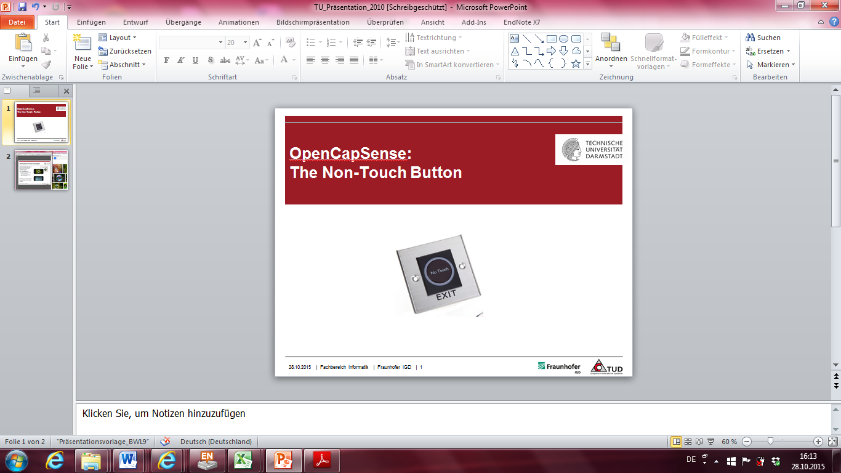
Impulse Response Control via Smartphone
http://ecx.images-amazon.com/images/I/41uD9F8WFxL._SY355_.jpg

Slide 2
Agenda
Impulserkennung durch Frequenzanalyse
Vorgehensweise:
Analyse der Gesten
Entwicklung des Algorithmus
Implementierung in Android
Problematik
Demo der aktuellen Anwendung
Ausblick

Slide 3
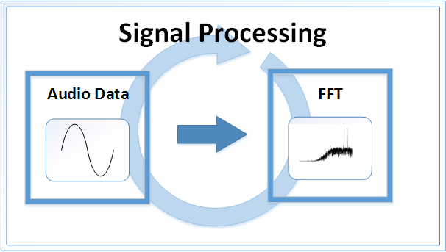
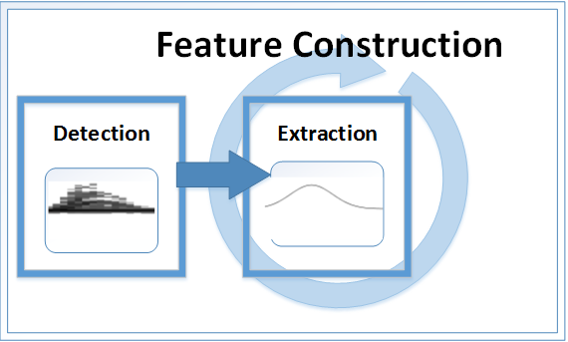
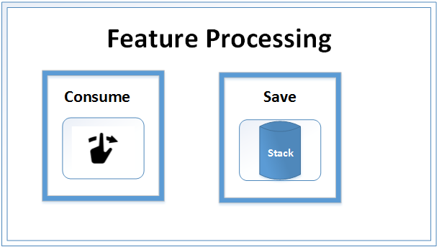
Impulserkennung durch Frequenzanalyse
Impulserkennung durch Android Framework (Knock, Touch, …)
Dies geschieht in 3 Schritten:
Signal Processing
Feature Construction
Feature Processing

Slide 4
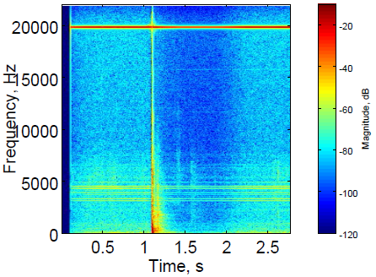
Vorgehensweise: Analyse der Gesten

Slide 5
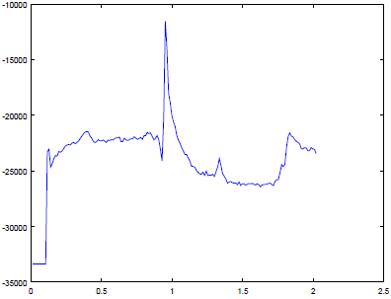
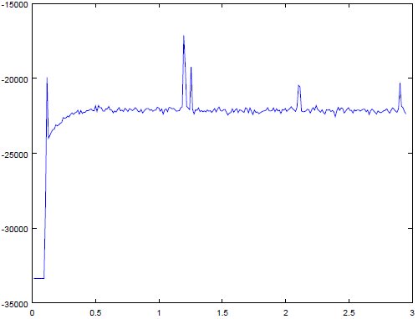
Vorgehensweise: Analyse der Gesten
Knock
Pulse

Slide 6

Vorgehensweise: Analyse der Gesten
Duration
Maximun
Integral
Notes:
Features erklären/kennzeichnen

Slide 7
Entwicklung des Algorithmus
Aufnahme von Knock/Pulse per Handy
Manuelle Errechnung von Werten der Features mit Octave
Erstellen von Testdaten/Trainingsdaten
Entwicklung der Algorithmus mit WEKA

Slide 8
Entwicklung des Algorithmus
Duration
<=0.2322
>0.2322
Maximum
Nothing
<=-14503
>-14503
Pulse
Knock
Notes:
WEKA – Baum erklären,Octave trainiert,Baum mit Klatsch zeigen

Slide 9
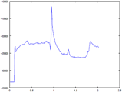
Implementierung in Android Vorgehen
Audiostream:
FFTs
FFT berechnet für 4096 Ausschnitte
alle Werte der FFT summiert
FeatureDetector schneidet relevanten Bereich der FFT-Summen heraus
FeatureExtractor ermittelt relevante Features
FeatureProcessor überprüft einzelnen Gestures auf passen zu den Features → sendet Toast

Slide 10
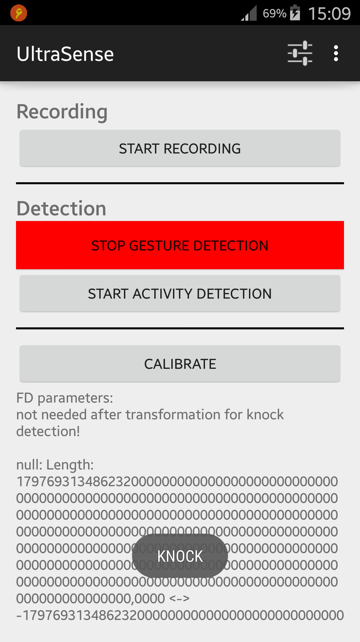
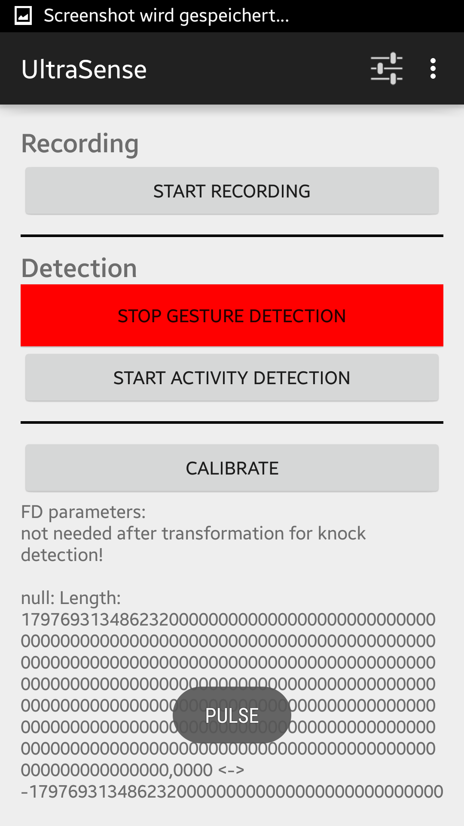
Implementierung in Android Screenshots

Slide 11
Implementierung in Android Entscheidungsbaum
Duration
>0.04644
<=0.04644
Maximum
Maximum
<= -137719
> -137719
<=-151692
Maximum
Nothing
> -151692
Pulse
Knock
> -149296
<= -149296
Nothing
Knock
Notes:
WEKA – Baum erklären,Octave trainiert,Baum mit Klatsch zeigen

Slide 12
Problematik
Unterschied: Audio wird dauerhaft ausgeschnitten und nicht einzelne Datei analysiert
Probleme:
Zeitlänge kann nicht genau genug bestimmt werden
Zeitdauer zu ähnlich → Feature nicht brauchbar
Beeinflusst anderer Features: Bsp. Maximum nicht im Ausschnitt
Features nicht „robust“ –treffen auf mehrere Gestures zu

Slide 13
Problematik Ergebnismatrix
getätigte Geste
 | Knock | Pulse | Nichts
Knock | 6 | 5 | 5
Pulse | 1 | 1 | 0
Nichts | 3 | 4 | 5
Anzahl | 10 | 10 | 10
erkannte Geste

Slide 14
Präsentation der aktuellen Anwendung
DEMO

Slide 15
Ausblick
Kallibrierung durch Bestimmung des „Noice-Floor“ →Featurebestimmung dynamisch Bsp. „Noice-Floor“ + 30%
Anwendung wird unabhängiger von Endgerät
Entwicklung besserer Features, die idealerweise für eine Geste deterministisch ist
Vor allem wichtig wenn mehr als Knock oder Pulse bestimmt werden soll
Kombination mit anderen Sensoren im Smartphone (Bsp. Beschleunigungssensor)

Slide 16
Vielen Dank für die Aufmerksamkeit.

